Slide 1
Proyecto modulo 3 - Modelo masa resorte amortiguador
Simulación matemática
Carlos Barboza
Roberto vaca

Slide 2
OBJETIVOS
Explicar el movimiento de un oscilador armónico simple amortiguado.
Definir el modelo a resolver.
Explicar los casos de interés.
Crear un programa que pueda "resolver" ecuaciones diferenciales de orden superior.

Slide 3

Modelo que representa el problema Donde β es el factor de amortiguamiento y ω0 la pulsación propia del sistema.

Slide 4

El problema con el modelo anterior es que python solo puede trabajar con ecuaciones diferenciales de primer orden de la forma:
Por lo que nos vemos obligados a modificar nuestro modelo haciendo una reducción de orden.

Slide 5



MODIFICAMOS EL MODELO
Sabemos que:
Y que:
Haciendo estos cambios, nuestro modelo queda como:

Slide 6


Despejando:
De esta manera obtenemos un sistema posible de resolver.
Para obtener la velocidad solo es necesario derivar la posición

Slide 7
Simulaciones y visualización de resultados
Cabe remarcar que este modelo tiene 3 casos de interés los cuales se expondrán en la siguiente sección.
Caso 1: Movimiento oscilatorio amortiguado
Caso 2: Movimiento aperiódico crítico
Caso 3: Movimiento sobre amortiguado

Slide 8
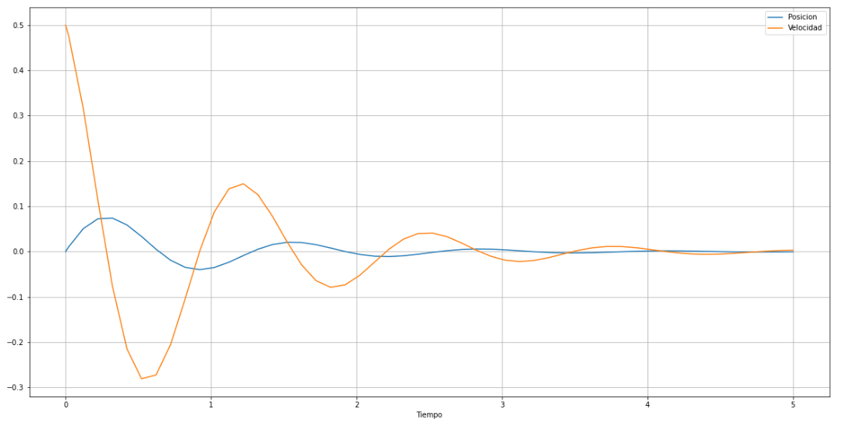

Caso 1: Movimiento oscilatorio amortiguado
La amplitud del movimiento decrece con el tiempo y forma un envolvente para las oscilaciones.

Slide 9
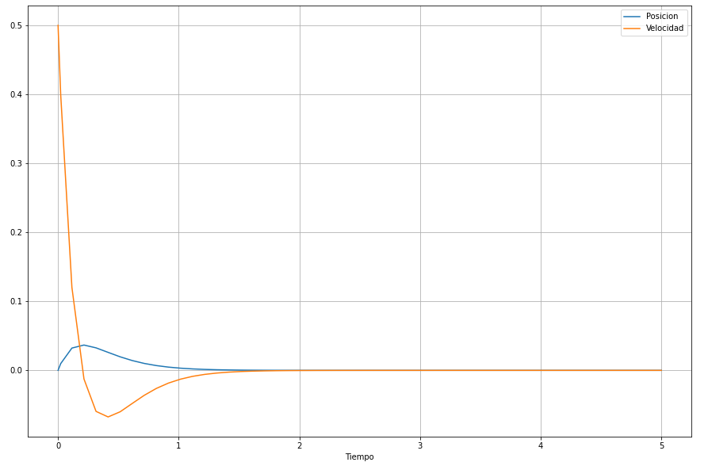

Caso 2: Movimiento aperiódico crítico
Vemos el amortiguamiento a una velocidad inicial nula.

Slide 10
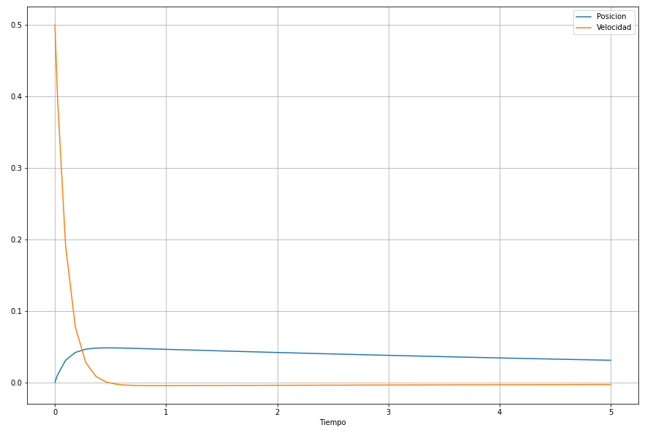
Caso 3: Movimiento sobre amortiguado
Podemos notar que este no es un movimiento oscilatorio pero dependiendo el valor inicial de la velocidad puede ocurrir que la posición cambie de signo antes de se aproxime a su valor nulo.

Slide 11
CONCLUSIONES
Pese a que uno de los objetivos principales de encargar este proyecto haya sido repasar métodos para resolver ecuaciones diferenciales debo decir que, como tal, el proyecto ayuda mayormente a entender de una manera mas visual los efectos de las oscilaciones amortiguadas vistos en materias como Mecánica clásica y un poco en Ecuaciones diferenciales aun así opino que el método para reducir el orden de una ED es sumamente útil pues la mayoría de las ED usadas son de orden superior.

Slide 12
REFERENCIAS BIBLIOGRÁFICAS
Jerry B. (1998). DINÁMICA CLÁSICA DE LAS PARTÍCULAS Y SISTEMAS. (2°ed.) España, Barcelona: REVERTÉ, s.a.
Jerry B. and Stephen T. (2003). CLASSICAL DYNAMICS OF PARTICLES AND SYSTEMS. (5°ed.) E.U, Virginia: Thomson Brooks/Cole.

